Slide 1


PREZENTACJA PROJEKTÓW

Slide 2
OKRĘG: PIEKARY
KWOTA NA OKRĘG:
350 933 PLN

Slide 3
LICZBA PROPOZYCJI PROJEKTÓW DLA OKRĘGU:
8 PROJEKTÓW +
2 PONADLOKALNE

Slide 4
1. RATUJĄC WASZE ŻYCIE – Ochotnicza Straż Pożarna w Brzezinach Śląskich
Koszt całkowity projektu:
46 500PLN, dla Okręgu:
9 300PLN

Slide 5
Cel projektu:
Projekt dotyczy zakupu sprzętu pomocniczego niezbędnego w pracy strażaków.

Slide 6
2. BULODROM – niech gra w petanque łączy pokolenia
Koszt całkowity projektu:
60 000PLN, dla Okręgu:
30 000PLN

Slide 7
Cel projektu:
Projekt obejmuje budowę bulodromu.
Realizacja obejmuje:
prace budowlane (wyrównanie terenu, położenie drenażu, ułożenie odpowiedniej warstwy dla 2 boisk o wymiarach 4mx15m (całość 4mx30m), tablica informacyjna,
zapewnienie na 1 rok instruktora,
zakup zestawu sprzętu do gry (do wypożyczenia).

Slide 8
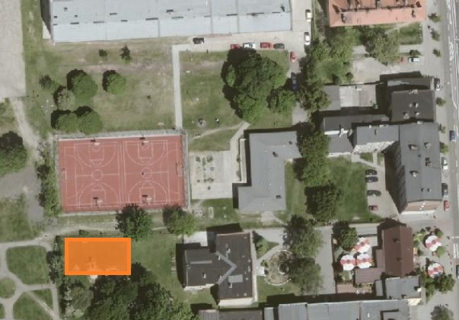

Slide 9
3. Przebudowa drogi i chodnika - ogrodzenia
Koszt całkowity projektu dla Okręgu:
100 000PLN

Slide 10
Cel projektu:
Projekt przewiduje przebudowę drogi – łącznika ul. Królowej Jadwigi i Piotra Skargi 14, pomiędzy ogrodzeniem Kościoła Miejskiego Przedszkola nr 17.

Slide 11
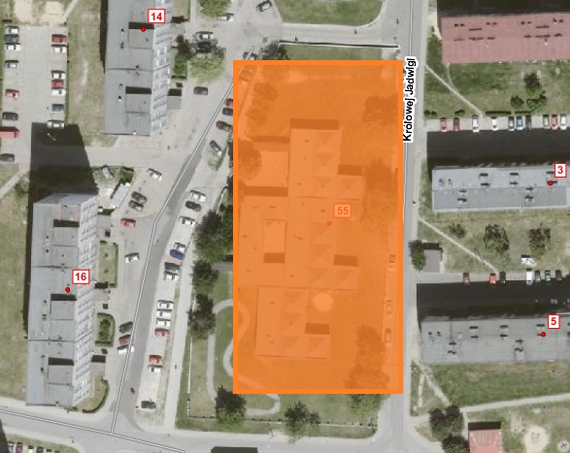

Slide 12
4. Wyobraźnia – Świadomość „Spadające Anioły” – wolne tłumaczenie Autyzm – spektakl teatru tańca
Koszt całkowity projektu:
20 000 PLN

Slide 13
Cel projektu:
Projekt polega na stworzeniu spektaklu teatru tańca. Główną inspiracją do powstania spektaklu to życie ludzi i rodzin dotkniętych autyzmem, a także książka Roksany Jędrzejewskiej – Wróbel pt. „Kosmita”.

Slide 14
5. Plac zabaw i siłownia zewnętrzna – II etap
Koszt całkowity projektu:
350 933PLN

Slide 15
Cel projektu:
W ramach projektu planuje się stworzenie placu zabaw oraz siłowni zewnętrznej (tzw. „pod chmurką”). Plac zabaw ma być przeznaczony dla najmłodszych mieszkańców dzielnicy Piekary.
Lokalizacja: ul. Popiełuszko 8 – teren Miejskiego Gimnazjum nr 2

Slide 16
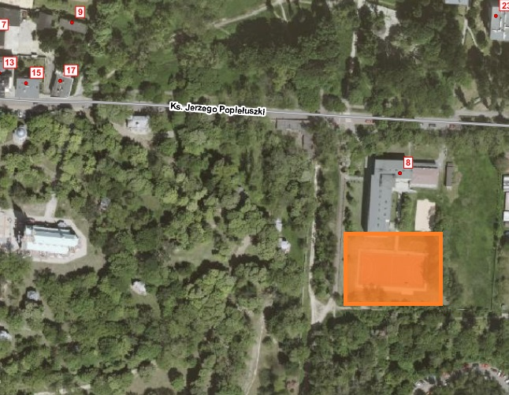

Slide 17
6. Termomodernizacja budynku oraz modernizacja placu zabaw na terenie Miejskiego Przedszkola nr 3
Koszt całkowity projektu:
233 600 PLN

Slide 18
Cel projektu:
Projekt zakłada termomodernizację ścian zewnętrznych budynku Miejskiego Przedszkola nr 3 oraz modernizację placu zabaw w ogrodzie przedszkolnym.

Slide 19
7. Budowa parkingu oraz bieżni wokół boiska na terenie Miejskiej Szkoły Podstawowej nr 5
Koszt całkowity projektu:
350 933PLN

Slide 20
Cel projektu:
Projekt zakłada budowę nowych miejsc parkingowych oraz bieżni wokół wielofunkcyjnego boiska sportowego o nawierzchni poliuretanowej na odpowiedniej podbudowie na terenie Miejskiej Szkoły Podstawowej nr 5.

Slide 21
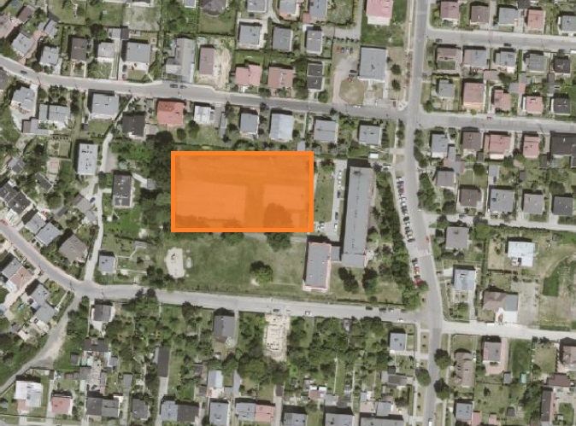

Slide 22
8. Rewitalizacja obszaru stawu Lipka
Koszt całkowity projektu:
140 000 PLN

Slide 23
Cel projektu:
W ramach projektu:
wyrównanie terenu wokół stawu,
założenie trawnika i ścieżki wokół stawu,
ustawienie ławek i koszy na śmieci,
wykonanie ścieżki dydaktycznej,
pogłębienie stawu.

Slide 24
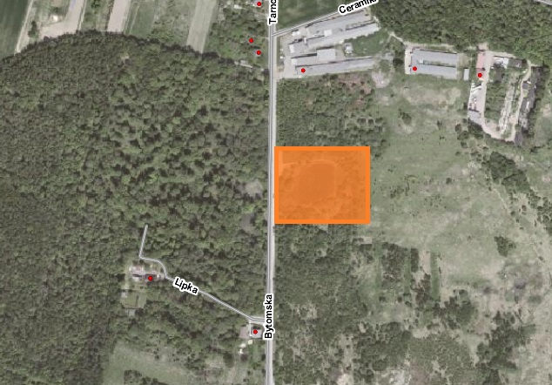

Slide 25
9. Dalsza rozbudowa ścieżek rowerowych
Koszt całkowity projektu:
353 630PLN

Slide 26
Cel projektu:
Projekt polegać będzie na rozbudowie ścieżek rowerowych poprzez budowę przejazdu dla rowerów przez ulicę Księdza Jerzego Popiełuszki oraz przez ulicę Generała Jerzego Ziętka.

Slide 27
10. Budowa placu zabaw
Koszt całkowity projektu:
210 000PLN

Slide 28
Cel projektu:
Projekt polegać będzie na budowie placu zabaw przy ulicy Bytomskiej 207.
Budowa placu zabaw pozwoli na zaspokojenie „luki” w zakresie dostępności do placów zabaw w tym rejonie miasta.

Slide 29
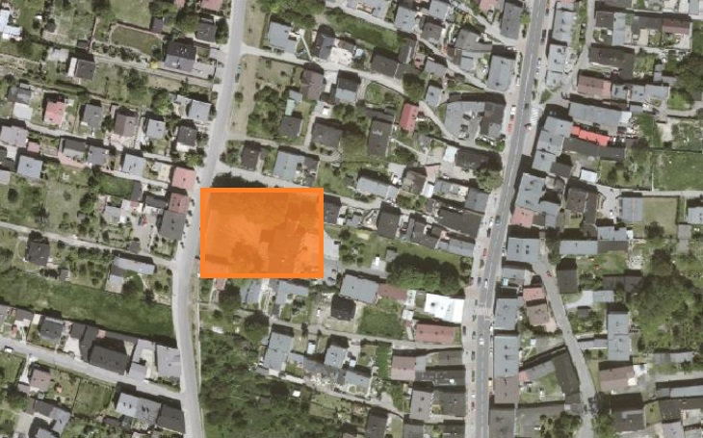

Slide 31
OKRĘG: SZARLEJ
KWOTA NA OKRĘG:
218 867 PLN

Slide 32
LICZBA PROPOZYCJI PROJEKTÓW DLA OKRĘGU:
5 PROJEKTÓW +
2 PONADLOKALNE

Slide 33
1. RATUJĄC WASZE ŻYCIE – Ochotnicza Straż Pożarna w Brzezinach Śląskich
Koszt całkowity projektu:
46 500PLN, dla Okręgu:
9 300PLN

Slide 34
Cel projektu:
Projekt dotyczy zakupu sprzętu pomocniczego niezbędnego w pracy strażaków.

Slide 35
2. BULODROM – niech gra w petanque łączy pokolenia
Koszt całkowity projektu:
60 000PLN, dla Okręgu:
30 000PLN

Slide 36
Cel projektu:
Projekt obejmuje budowę bulodromu.
Realizacja obejmuje:
prace budowlane (wyrównanie terenu, położenie drenażu, ułożenie odpowiedniej warstwy dla 2 boisk o wymiarach 4mx15m (całość 4mx30m), tablica informacyjna,
zapewnienie na 1 rok instruktora,
zakup zestawu sprzętu do gry (do wypożyczenia).

Slide 38
3. Obiekt rekreacyjno – sportowy/mini boisko + plac zabaw
Koszt całkowity projektu:
218 867 PLN

Slide 39
Cel projektu:
W ramach projektu planuje się budowę mini boiska piłkarskiego oraz placu zabaw dla dzieci, składający się z:
piaskownicy,
kilku urządzeń zabawowych,
W ramach projektu przewiduje się również montaż ławek oraz koszy na śmieci.

Slide 40
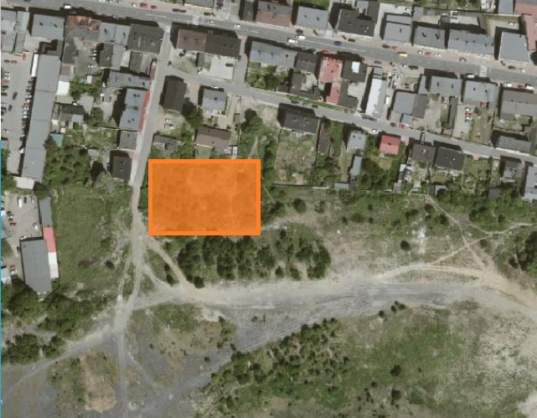

Slide 41
4. Lustra drogowe
Koszt całkowity projektu:
8 000 PLN

Slide 42
Cel projektu:
Wykonanie luster drogowych w dzielnicy Szarlej w celu zapewnienia mieszkańcom bezpiecznego wyjazdu na drogę z pierwszeństwem.

Slide 43
5. Aktywny Szarlej
Koszt całkowity projektu:
130 000 PLN

Slide 44
Cel projektu:
Celem projektu jest zagospodarowanie niszczejącej infrastruktury sportowej usytuowanej w centrum miasta Piekary Śląskie (trawiastego terenu położonego obok budynku Zespołu Szkół Techniczno-Zawodowych przy ul. Bytomskiej 81a), poprzez budowę siłowni zewnętrznej.

Slide 46
6. Plac zabaw przy Miejskim Przedszkolu nr 1 w Piekary Śląskie
Koszt całkowity projektu:
218 867 PLN

Slide 47
Cel projektu:
W ramach projektu przewiduje się budowę placu zabaw dla dzieci na terenie Miejskiego Przedszkola nr 1 w Piekarach Śląskich.

Slide 48
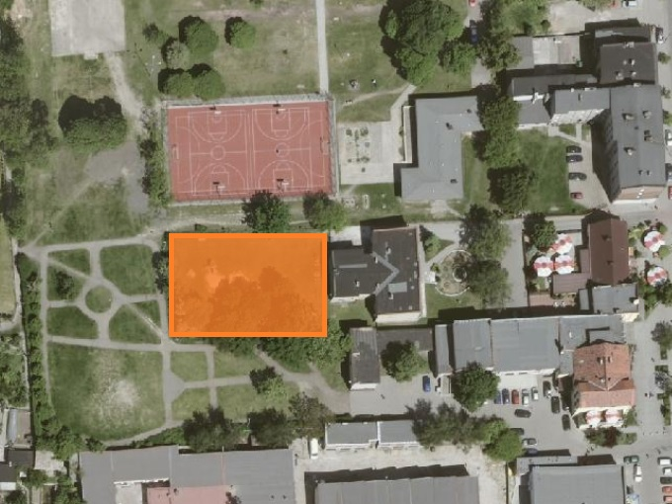

Slide 49
7. Parking, chodnik oraz rekreacja na Osiedlu Sowińskiego
Koszt całkowity projektu:
218 867 PLN

Slide 50
Cel projektu:
Projekt obejmuje realizację 3 zadań:
Budowę parkingu na skrzyżowaniu ulic Szpitalnej i Sowińskiego,
Budowę brakujących części chodnika po prawej stronie jezdni wzdłuż ulicy Szpitalnej,
Rozbudowę „strefy rekreacyjnej” na Osiedlu Sowińskiego.

Slide 51
Dziękuję !

